Slide 1
基础材质 MeshBasicMaterial

Slide 2
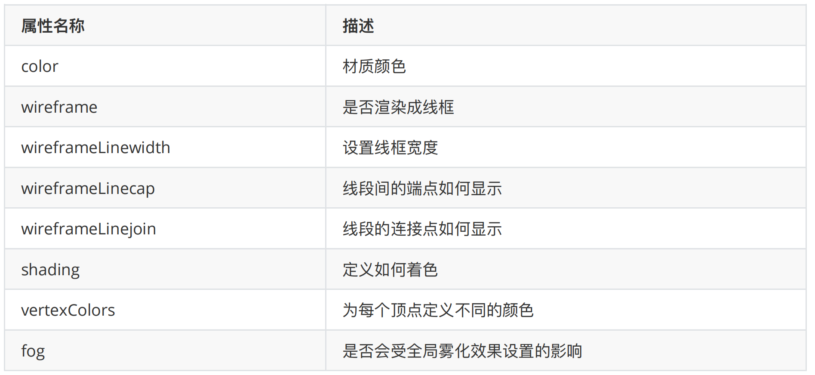
1. 属性介绍

Slide 3
再见~

